Slide 1


Slide 2
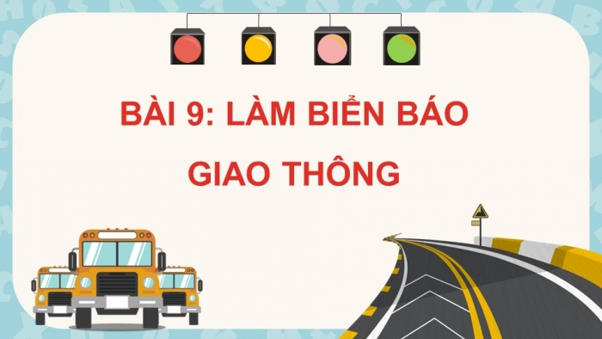
Tiết 3

Slide 3

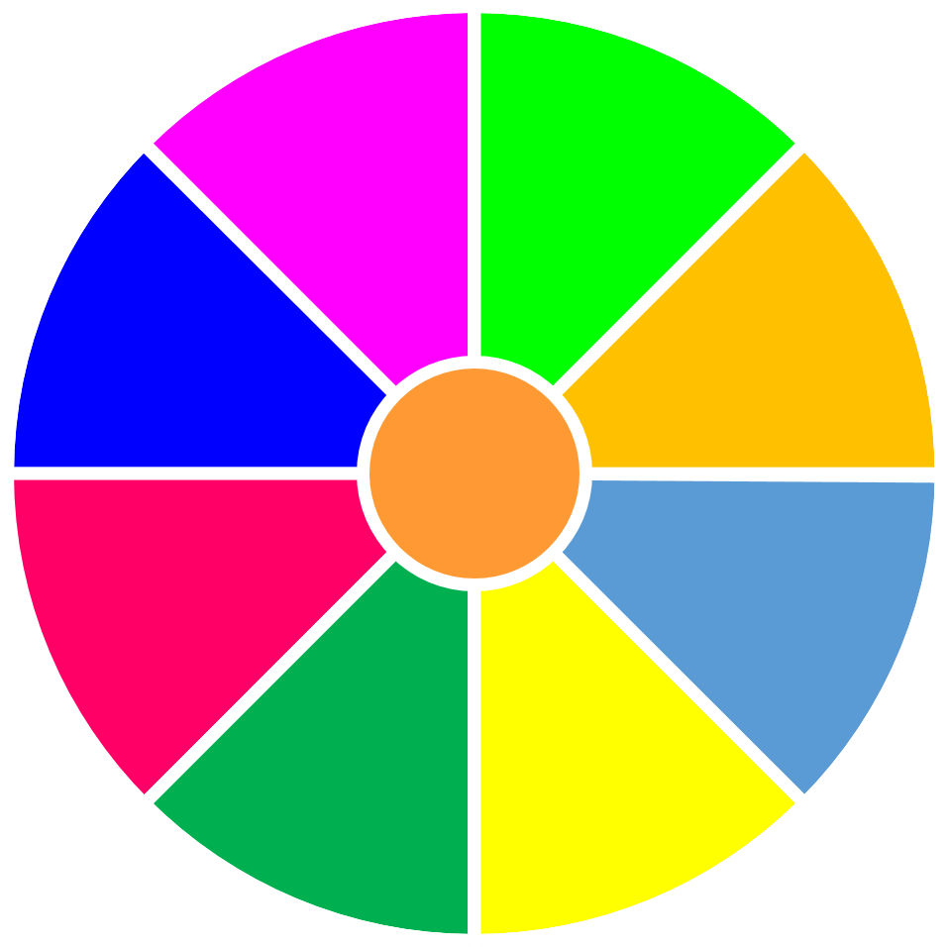
Chiếc nón kì diệu
Nơi đỗ xe dành cho người khuyếttaajt
Cấm đi ngược chiều
Giao nhau với đường sắt có rfo chắn
Giao nhau với đường ưu tiên
Bến xe buýt
Đi chậm
Cấm xe đạp
Cấm người đi bộ
QUAY

Slide 4
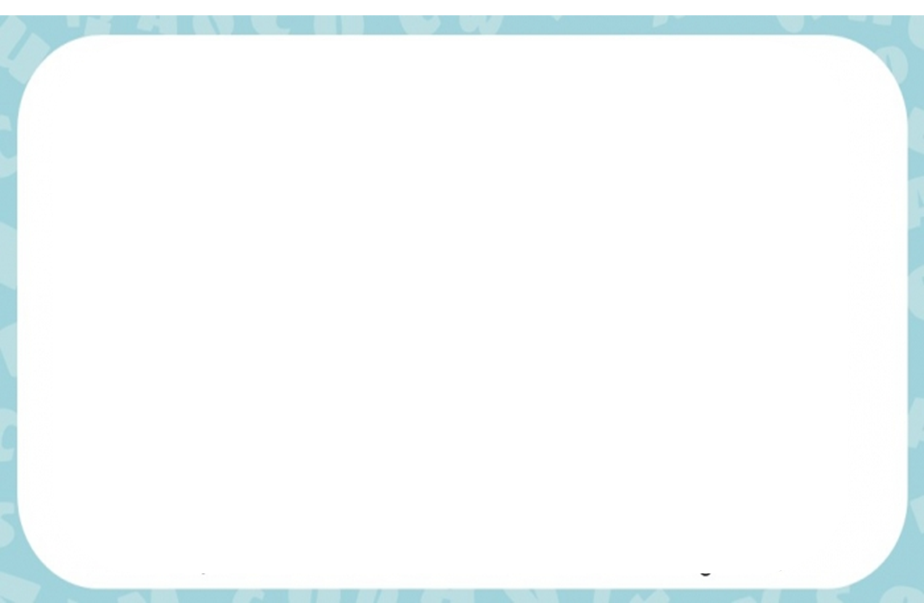
Quan sát sách trang 48, 49 trong SGK và thảo luận nhóm 4:
Quy trình làm biển báo gồm mấy bước?
Bước 1: Làm biển báo.
Cắt một hình tròn có đường kính 6cm từ giấy thủ công màu đỏ.
Cắt một hình chữ nhật có chiều rộng 1 cm, chiều dài 4 cm từ giấy thủ công màu trắng.
Dán hình chữ nhật vào giữa hình tròn.
Dán hình biển báo vừa làm được lên tờ giấy bìa, cắt tờ giấy bìa theo đường viền của tờ báo.
Bước 2: Làm cột biển báo.
Chọn một que gỗ dài khoảng 15 cm và trang trí que gỗ bằng màu trắng và đỏ.
Bước 3: Làm đế biển báo.
Tạo khối tròn bằng đất nặn. Dùng tay ấn nhẹ khối tròn, tạo mặt dưới phẳng để làm đế biển báo.
Bước 4: Hoàn thiện sản phẩm
Dùng băng dính để gắn cột biển báo lên mặt sau của biển báo.
Gắn biển báo vừa làm được lên đế biển báo và kiểm tra độ chắc chắn của biển báo.

Slide 5
Học sinh trình bày sản phẩm

Slide 6
Kết luận:
Khi gặp biển báo giao thông cấm đi ngược chiều là cấm các loại xe (thô sơ và cơ giới) đi vào theo chiều đặt biển, trừ các xe ưu tiên …

Slide 7
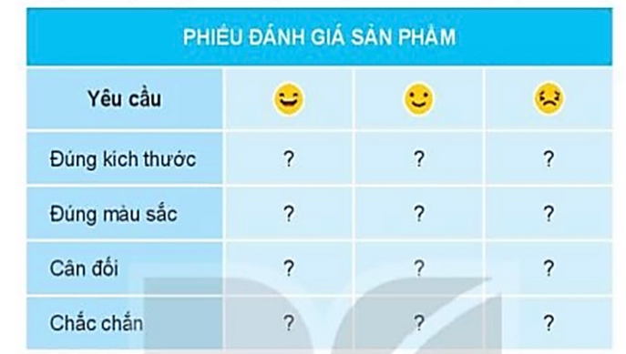

Slide 8
Học sinh trình bày sản phẩm

Slide 9
Củng cố, vận dụng

